Slide 1
Procesy knihoven
5
Filozofická fakulta Masarykovy univerzity
akvizice, katalogizace, správa fondu, automatizace,…
Martin Krčál
ISKB02 Úvod do knihovnictví, podzim 2019

Slide 2
Akvizice

Slide 3
Akvizice
doplňování knihovního fondu
vhodná akviziční politika
návaznost na další procesy
znalost oboru a knihovny
znalost cílové skupiny
koordinovaná akvizice

Slide 4
Způsoby akvizice
nákup
výměna
dar
povinný výtisk
ostatní

Slide 5
Nákup
nejčastější
nově výběrová řízení
Zákon č. 137/2006 o veřejných zakázkách
kde se nakupuje
nakladatelství
distributor/zprostředkovatel
knihkupectví
antikvariát

Slide 6
Výměna
poč. v 17. století
1886 Bruselská konvence
1921 přistoupila ČR
1958 Pařížské dohody
mezinárodní výměna oficiálních a vládních dokumentů
mezinárodní výměna publikací všech druhů
knihovny, nakladatelství, soukromé osoby
evidence výměny

Slide 7
Dar
od instituce nebo soukromé osoby
dárce stanoví podmínky
např. převzetí kompletní soukromé knihovny
nebezpečí
zastaralé, závadné, reklamní
možnost dar odmítnout

Slide 8
Povinný výtisk
zákonná povinnost
vybrané knihovny
vývoj povinného výtisku
1537 František I (FRA)
17.–18.stol. Evropa
1790 zákon o © (USA)
1886 Bernská konvence - mez. dohoda o © (dnes 150+)
v ČR zvláštní zákon
37/1995 Sb. o neperiodických publikacích
vyhláška MK 156/2003 Sb.

Slide 9
Ostatní zdroje
z členství v organizacích
mateřská instituce
ze služebních cest
atd.

Slide 10
Činnosti v akvizici
profilování knihovního fondu
sledování produkce
proces objednání do KF
evidence přírůstků/úbytků

Slide 11
Profilování KF
trvalá a stěžejní funkce akvizice
optimální struktura a profil fondu

Slide 12
Hledisko profilování
tematické - klasifikace v knihovně
druhové - druhy dokumentů
geografické – významné země dle expertů
institucionální – top pracoviště
autorské – top autoři oboru
životnost – zastarávání dokumentů

Slide 13
Sledování produkce
co nakupujeme do knihovny
kde najdeme informace

Slide 14
Sledování produkce
aktivní a soustavné
návštěvy knihkupectví
účast na knižních veletrzích a výstavách
recenze, literární novinky
ediční plány vydavatelů, knihkupců
spolupráce s uživateli

Slide 15
Zdroje o novinkách na trhu
ediční plány nakladatelů
webové stránky nakladatelů
České knihy (SČNK)
Knihy (internetový deník)
Ohlášené knihy (NKP)
K-revue (měsíčník)
Almanach Labyrint (ročenka)
Ulrichsweb Directory
časopisy

Slide 16
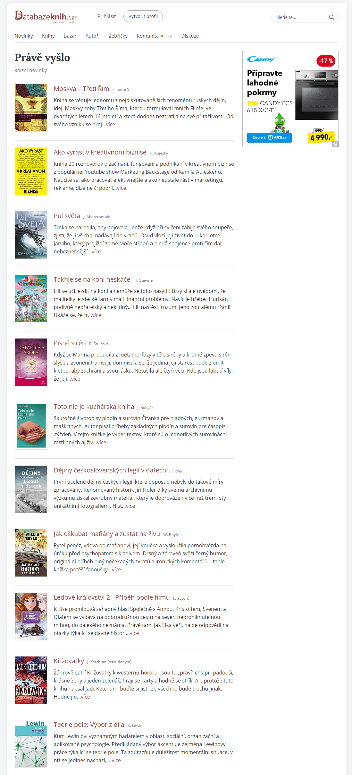
https://www.databazeknih.cz/prave-vyslo-knizni-novinky

Slide 17
České knižní veletrhy
Svět knihy – Praha, květen, mezinárodní
LIBRI – Olomouc, listopad
Veletrh dětské knihy – Liberec, duben
Frankfurter Buchmesse – Frankfurt nad Mohanem, říjen
Leipziger Buchmesse – Lipsko, březen

Slide 18
Český trh - zajímavosti
Střední trh, +SVK
Obvyklý náklad: 3000-5000 výt.
Nejvyšší náklad: 60000 výtisků
Překlady: 1/3 produkce
Cena knihy: průměr 261 Kč
Hromadná sleva pro knihovny: 5-10%

Slide 19
Zprostředkovatelé

Slide 20
Zprostředkovatelé
Starman Bohemia – knihy
Intes – knihy
SUWECO – časopisy
Ebsco+Minerva – časopisy
Devar - učebnice
Phoenix Books – knihy, UK
Euromedia Group - knihy

Slide 21
Internetová knihkupectví

Slide 22
Desideráta
požadované tituly spadající do profilu knihovny
nejen nové věci, ale i starší tituly
pravidelná aktualizace
návaznost na akviziční systém
modul akvizice v KS

Slide 23
Evidence objednávek
podklad o objednání
pro vyloučení duplicit
pro účetnictví
tištěná evidence
elektronická evidence
provázání na systémy knihovny
AKS, účetní systém, evidenční systémy

Slide 24
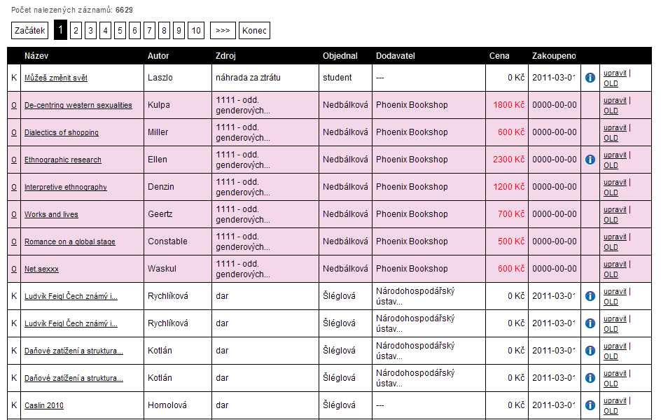
Nové knihy na FSS MU

Slide 25
Forma objednávky
označení objednávka
adresa dodavatele
fakturační údaje objednávajícího
adresa, IČ, DIČ, kontaktní údaje
seznam knih (jednoznačná identifikace)
počet výtisků
verifikace objednávky
razítko, podpis vedoucího knihovny nebo oprávněné osoby, jméno zpracovatele objednávky

Slide 26
Elektronická objednávka
vyplnění formuláře u objednávajícího
registrace + účet
výhodné pro pravidelné objednávky
objednávky uloženy v systému dodavatele
stav objednávky
rychlost
vytištění objednávky
jednodušší
např. odpadá problém identifikace

Slide 27
Urgence objednávky
při nedodržení termínu dodávky
datum urgence!!!
sledování nedodaných dokumentů v AKS nebo interních systémech

Slide 28
Dodání dokumentu
příjem dokumentu
dodací list
faktura
průvodní seznam (výměna)
darovací seznam (dar)
verifikace + kontrola knihy
odstranění ze systému objednávek
adjustace = označení vlastnictví
likvidace faktur = proplacení

Slide 29
Možnosti faktur
faktura
hotovost
paragon nebo daňový doklad
kartou
v praxi pouze do zahraničí (omezeně)
např. Amazon
pokud nelze, pak zprostředkovatelé (např. Phoenix Books)

Slide 30
Prvotní evidence
přírůstkový seznam
hlavní účetní doklad o fondu
jednotlivé dokumenty
u seriálů pouze celý ročník nebo svazek
vyhláška MK ČR č. 88/2002
neurčena forma
datum zapsání, přír. číslo, způsob nabytí autora, název, místo a rok vydání (včetně případného omezení doby platnosti) + jiné údaje zaručující nezaměnitelnost
tištěně x elektronicky

Slide 31
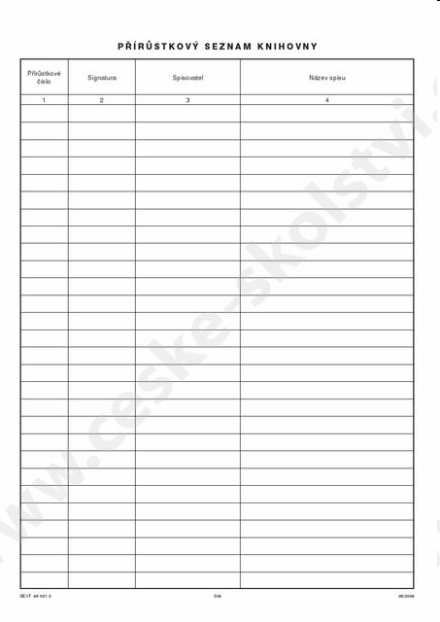
Přírůstkový seznam
jedinečné přírůstkové číslo
čitelnost PS
jasné opravy
škrtnutí, přepis
nepadělatelný
zdroj pro statistiky
spíše přes AKS a evidenční systémy

Slide 32
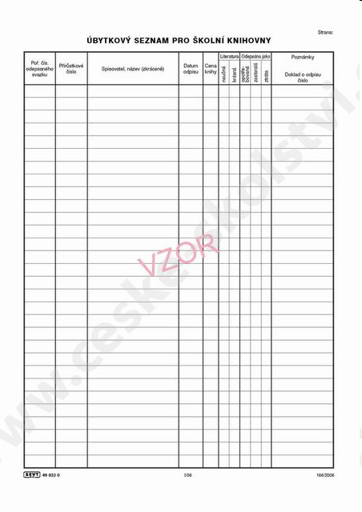
Úbytkový seznam
co bylo vyřazeno
náležitosti:
datum zapsání
číslo úbytku,
přírůstkové číslo, signatura,
autor, název, místo a rok vydání
důvod odpisu nebo vyřazení + odvolání na příslušný schvalovací doklad

Slide 33
Úbytkový seznam
hromadné úbytky
odkaz na samostatný seznam
ne dokumenty s omezenou dobou platnosti

Slide 34
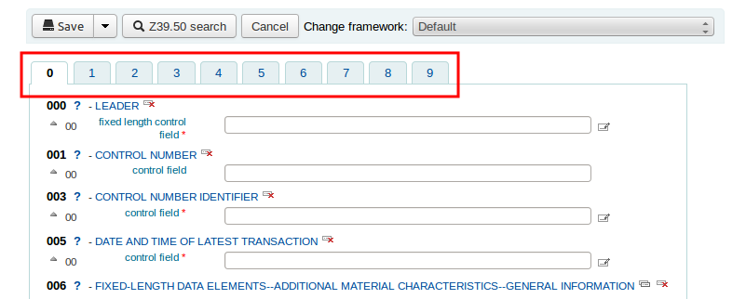
Katalogizace

Slide 35
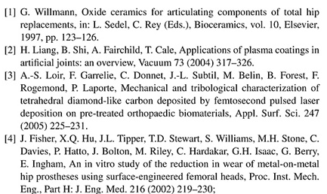
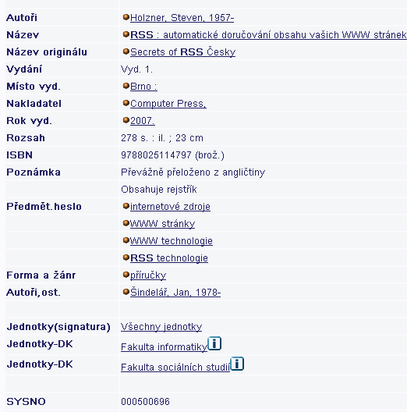
Katalogizace
zpracování/popis fondů
umožňuje vyhledání dokumentů
výsledek procesu katalogizace:
bibliografický záznam (např. ČNB)
katalogizační záznam

Slide 36
Bibliografický x katalogizační
bibliografický záznam
informuje o existenci dokumentu
neinformuje o umístění dokumentu
katalogizační záznam
záznam v katalogu knihovny
odkaz na umístění ve fondu
odkaz na knihovnu (sigla)
úkol: zjistěte siglu své knihovny

Slide 37
popisné údaje
selekční údaje
lokace v knihovně, signatura

Slide 38
Bibliografické údaje
slouží pro identifikaci popisné jednotky
oblast údajů:
o názvu a odpovědnosti
o vydání
nakladatelských
fyzického popisu
o edici
poznámek
standardního čísla

Slide 39
Dělení bibliografických údajů
derivované údaje
převzaté z dokumentu
askribované údaje
doplněné zpracovatelem záznamu

Slide 40
Selekční údaje
slouží pro vyhledání dokumentů
dělení
jmenné
věcné

Slide 41
Katalogizační pravidla
soubor pravidel, metodických pokynů a zásad pro výběr a formalizaci údajů v katalogizačním a bibliografickém záznamu
cíle katalogizačních pravidel:
původně pokyny a zásady pro vytváření a organizaci katalogu jmenného, předmětového, popř. i systematického.
dosažení jednotnosti (předpoklad k výměně záznamů)

Slide 42
Vývoj katalogizačních pravidel v Č(S)R
1921
Tobolka – Pravidla jimiž se řídí budování abecedního seznamu jmenného
1925
Borecký – Pravidla katalogu základního (lístkového abecedního seznamu jmenného) s dodatkem popisu spisů drobných
1950
Prozatimní pravidla abecedního seznamu jmenného
1959
Nádvorník a kol. – Pravidla jmenného katalogu

Slide 43
Vývoj katalogizačních pravidel v Č(S)R
1960
Pravidla jmenného katalogu pro střední a menší knihovny
1964
ČSN 01 0195 Bibliografický (dokumentační) a katalogizační záznam
1969
Nádvorník a kol. – Pravidla jmenného katalogu (2. vydání)
1971
Horák, Urbánková, Wižďálková – Speciální pravidla pro popis starých tisků, prvotisků a rukopisů

Slide 44
Vývoj katalogizačních pravidel v Č(S)R
1972
Vodičková a kol. – Pravidla jmenného záznamu speciálních dokumentů a analytického popisu
1988
ČSN 01 0168 Tvorba jmenného záhlaví
1992
ČSN 01 0195 Bibliografický záznam
90. léta = implementace mezinárodních norem
1993-98 - české překlady ISBD
1994 – český překlad AACR2R
1996 – stanovená národních standardů ISBD(G), AACR2
2015 – přechod na RDA

Slide 45
ISBD pravidla – bibliografický popis
ISBD(G) – všeobecný popis (1993)
ISBD(M) – monografie (1993)
ISBD(A) – staré tisky a prvotisky (1997)
ISBD(CM) – kartografické dokumenty (1997)
ISBD(NBM) – neknižní dokumenty (1996)
ISBD(ER) – e-zdroje (1998)
ISBD(PM) – tištěné hudebniny (1997)
ISBD(CR) – seriály a jiné periodické publikace (2002)

Slide 46
Mezinárodní pravidla ISBD
hlavní cíle
všeobecná srozumitelnost záznamu
výměna záznamů/sdílení záznamů
převod záznamů do strojem čitelné podoby
co řeší ISBD
specifikace údajů
pořadí
interpunkci

Slide 47
Druhy katalogizace
jmenná
bibliografické údaje (autor, název, vydání, vydavatel, rok)
věcná
popis obsahu dokumentu = o čem dokument je
témata, kterými se dokument zabývá

Slide 48
Jmenný popis
katalogizační pravidla
AACR2 (do 2015), RDA (od 2015)
MARC21
jmenné selekční údaje
předepsané prameny popisu

Slide 49
Věcný popis
obsah dokumentu
selekční jazyky
předmětové
postkoordinované (klíčová slova)
prekoordinované – předem daná pravidla tvorby (předmětová hesla, tezaury)
systematické (klasifikace - MDT, DDC)
metoda konspektu
význam v akvizici
tematická mapa fondu
ukázka použití metody konspektu v NK ČR

Slide 50
Autority
autoritní rejstříky
Národní autority ČR (info, databáze)
jmenné (např. autoři)
věcné (tematické, geografické a formální autority)
VIAF (OCLC)
mezinárodní, součástí i NA

Slide 51
Trendy v katalogizaci
popis elektronických dokumentů, výzkumných dat,…
metadata
podpora nových rozhraní vyhledávání
standardizace
podpora mezinárodních standardů
sdílená katalogizace

Slide 52
Sdílená katalogizace
kooperační činnost knihoven při vytváření bibliografických záznamů
v ČR posun ⇨ přebírání záznamů
proces přebírání záznamu:
vyhledání záznamu
stažení záznamu
úprava záznamu
uložení ve vlastním systému
výhody x nevýhody

Slide 53
Technické předpoklady sdílené katalogizace
stejný komunikační protokol
není nezbytné, ale vhodné
u nás nejčastěji Z39.50
shodné kódování
UTF-8 (CP1250, ISO 8859-2, CP 859)
podpora standardů
v ČR převažuje formát MARC21
podmínkou podpora pravidel RDA

Slide 54
Organizační předpoklady SK
shodná úroveň katalogizace
úroveň záznamů u dodávající knihovny by neměl být nižší
shodná katalogizační pravidla
v ČR není problém
shodné věcné třídění
MDT + jiný dle dohody spolupracujících knihoven
shodná práce s autoritami

Slide 55
Organizace knihovního fondu
druhy dokumentů
práce s fondem
značení fondů

Slide 56
Knihovní fond
organizovaný soubor dokumentů (k.j.)
plánované budování
vyznačeno vlastnictví knihovny
např. signatura, razítko organizace
typ a funkce knihovny
veřejná x VŠ knihovna
cílová skupina
počet, složení

Slide 57
Jaké druhy dokumentů mohou být v knihovně???

Slide 58
Složení knihovního fondu
Monografie
knihy (beletrie, odborná literatura, populárně-naučná literatura)
Seriálové dokumenty
seriály (noviny a časopisy, ročenky, periodické sborníky, výroční zprávy)
integrační zdroje (průběžně aktualizované dodáváním nových částí, např. publikace z volných listů)
Šedá literatura
vysokoškolské kvalifikační práce, sborníky,...
Kartografické dokumenty
mapy, plány, atlasy
Hudebniny
noty, zpěvníky
Zvukové dokumenty
Hudební CD, CD s mluveným slovem (audioknihy)
Audiovizuální dokumenty
filmy
Elektronické zdroje
databáze, e-časopisy, e-knihy,...

Slide 59
Vlastnosti KF
dynamičnost
reflexe požadavků čtenářů
problematika životnosti informací
forma dokumentů
prostory knihovny

Slide 60
Přístupnost fondu
volně přístupný fond x po objednání
výhody, nevýhody

Slide 61
Status dokumentů v KF
absenční
krátkodobé, klasické, dlouhodobé výpůjčky
prezenční
dostupné v knihovně, výpůjčky přes noc

Slide 62
Práce s knihovním fondem
= linka zpracování:
doplňování
přemísťování
např. sklad, pobočka, jiná oborová skupina
statistiky výpůjček
katalog, AKS
vyřazování

Slide 63
Vyřazování z KF
odstranění knih. jednotek z fondu
katalog AKS, úbytkový seznam
důvody:
zastaralý obsahu, poškození, ztráta
nabídkový seznam
partnerské knihovny
konference Knihovna
antikvariáty
čtenáři (symbolický poplatek nebo zdarma)
sběrný dvůr (až 2Kč/kg)

Slide 64
Revize knihovního fondu

Slide 65
Revize knihovního fondu
Knihovní zákon (257/2001 Sb.)
§16 Evidence a revize knihovního fondu
Cíl = zjištění skutečného stavu fondu
Fond | Frekvence
do 100 000 | 5 let
100 001 - 200 000 | 10 let
200 001 - 1 000 000 | 15 let
1 000 001 - 3 000 000 | 5% fondu/rok
3 000 000+ | 200 000 k.j./rok

Slide 66
Revize KF
Mimořádná revize
nařízení nadřízeného orgánu, změna pracovníka, násilné vniknutí, nalezení knih mimo knihovnu
Namátková a zkrácená revize
Forma revize:
porovnání s přírůstkovým seznamem
porovnání s místním seznamem
Komise (2+ členové)

Slide 67
Výsledky revize a řešení problémů
nedohledané knihy
odpisy, nahrazení
knihy nejsou zapsány
neprodleně zapsat
přírůstkový seznam není správně veden
opravit
nalezení chybějících knih
přesun na správné místo, změna statusu
objevení zastaralých knih
odpis

Slide 68
Protokol o revizi
rozsah a doba revize
druh seznamu
členové revizní komise
+ kdo se na revizi podílel
seznam chybějících knih
návrhy opatření
poškozené, chybějící knihy
provozní změny

Slide 69
Revize KF
supervize
dohledávání chybějících knih
odpisy bez řízení o náhradě škody
do 0,5% výpůjček
jinak úhrada škody institucí + správní řízení s osobou odpovědnou za fond
technické zabezpečení revize
čtečky čárových kódů
technologie RFID
ruční

Slide 70
Značení dokumentů ve fondu
signatury
lokační a orientační funkce
informační systém knihovny
popisky regálů
navigace v knihovně

Slide 71
Stavění fondu
jaké druhy stavění fondu znáte?
kdy je vhodné je použít?
máte oblíbené signatury

Slide 72
Stavění fondu
pořadové číslo
abecední
autor, název (beletrie)
oborové
skupiny, klasifikace
geografické
jazykové
formátové, druhové

Slide 73
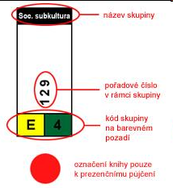
Stavění fondu
kombinace
FF MU - MDT + autor
ESF MU - skupina + číslo
FSS MU - skupina, pořadové číslo, indexy
GeoÚ PřF UK - formát, skupina, číslo, indexy
barvy

Slide 74
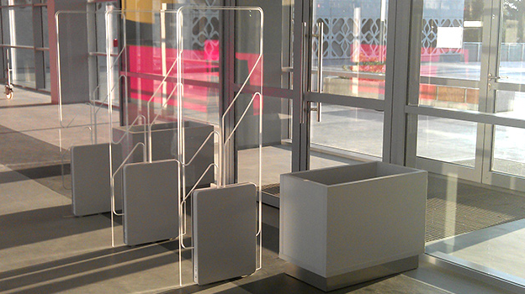
Ochrana knihovního fondu
vlivy prostředí
živelné pohromy
technologie

Slide 75
Definice
Ochrana fondu
běžné činnosti, skladování, uchovávání, zabezpečení, kvalifikace knihovníků,…
Konzervace fondu
specifické činnosti, ochrana proti degradačním procesům, poškození a zkáze
Restaurování fondu
činnosti vedoucí k vylepšení stavu fondu (čas, živelné pohromy, používání,…)

Slide 76
Teplota a vlhkost
udržovat stálé podmínky
nižší teplota
knihy x čtenář
kompromis 16-21°C
vlhkost 40-60%
kontrola přístroji, klimatizace, odvlhčovače, větrání
problém ve skladech
vyšší vlhkost, plísně

Slide 77
Světlo
nepřítel knihovního fondu
škodí umělé i přirozené
co nejnižší intenzita světla
50 luxů ve výstavních prostorách
sklady tma
žaluzie a UV filtry na oknech
žárovky lepší než zářivky
mezi regály každé 2m 1x40-60W
v uličce každé 4-5m 1x75W
problematika starých tisků

Slide 78
Prach a znečištěné ovzduší
problematický prach
kyselost papíru
pravidelné vysávání
zabezpečení oken, klimatizace, cirkulace vzduchu
prašnost ve skladu
těsnost regálů, protiprachové manžety

Slide 79
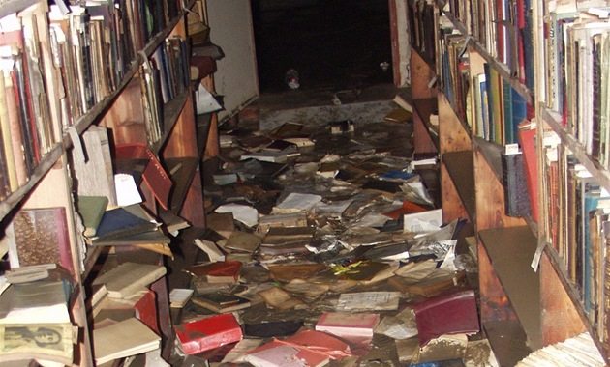
Živelné pohromy
voda
oheň
válečné konflikty
evakuační plán

Slide 80
Voda
povodně, vodovodní havárie, zatíkání
zvýšení vlhkosti
obrana
stavění budov mimo záplavová území
knihovny ve vyšších patrech
vzácné knihy ve vyšších patrech
zmrazování fondů

Slide 81
Oheň
protipožární plán
hasicí přístroje
nouzové východy
dobře označené
uvolněné

Slide 82
Biologické faktory
brouci, plísně, hlodavci
souvisí s prostředím
dezinfekce (Savo)
dezinsekce
deratizace

Slide 83
Krádeže
krádeže dokumentů, techniky
minimalizovat nebezpečí krádeží
vhodné rozmístění služeb
stálý dozor
dostatečné personální zabezpečení
šatny, odkládací prostory
kamerový systém (ano x ne)
ideální 1 vchod/východ
zabezpečení oken

Slide 84
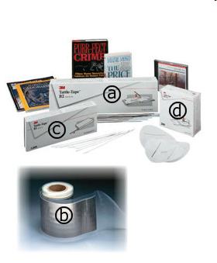
Zabezpečení dokumentů proti krádeži
magnetické proužky
RFID čipy
x

Slide 85
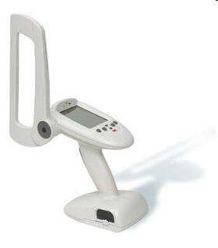
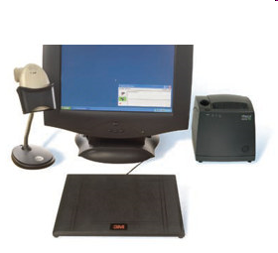
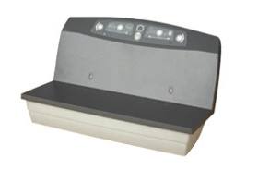
Detekční brány + de/aktivátory

Slide 86
Speciální dokumenty
jak je chránit
staré tisky
mikrofiše
fotografie

Slide 87
Automatizace
ICT a standardy
knihovní systémy
informační systémy
další systémy
propojování systémů

Slide 88
Automatizace
integrace nových komunikačních technologií a výpočetní techniky
do knihoven a informačních středisek
cíl: zefektivnění a racionalizace činnosti
zavádění a správa automatizovaných knihovních systémů (AKS)
2. pol. 90. let
často zúženo na OPAC a katalogizaci
implementace standardů
sdílení dat
např. souborné katalogy, sdílená katalogizace

Slide 89
Digitalizace
proces
technologie
standardy
workflow
digitální knihovny

Slide 90
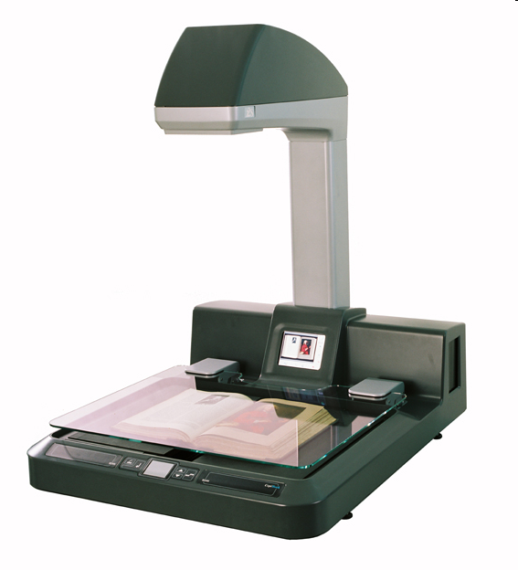
Digitalizace
proces převodu tištěných dokumentů do elektronické podoby
aktuální téma v knihovnách
důvody
ochrana kulturního dědictví
záložní kopie
větší dostupnost literatury

Slide 91
Proces digitalizace
výběr dokumentů
příprava workflow
volba vhodného zařízení
převod do digitální podoby
úprava na PC
OCR, ořezání, otočení, srovnání zkosení, zvýšení kontrastu, jasu, úprava barev,...
uložení do výstupního formátu

Slide 92
OCR = Optical Character Recognition
automatické rozpoznávání textu
obrazová předloha
analýza znaků
porovnání s DB (znaky, slova)
rozpoznávání ručně psaného písma
kvalita OCR
přesnost rozpoznání
kvalita předlohy
OCR pro národní jazyky

Slide 93
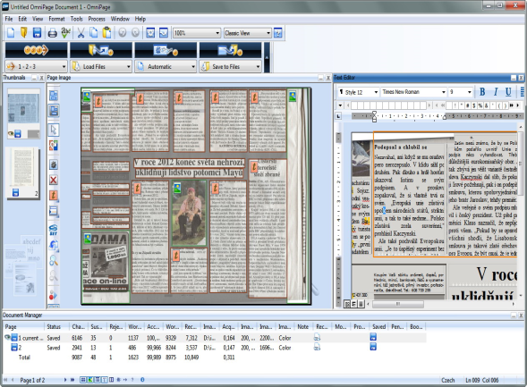
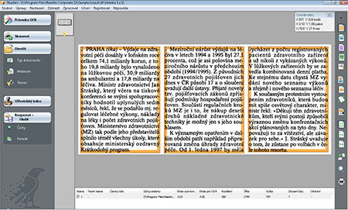
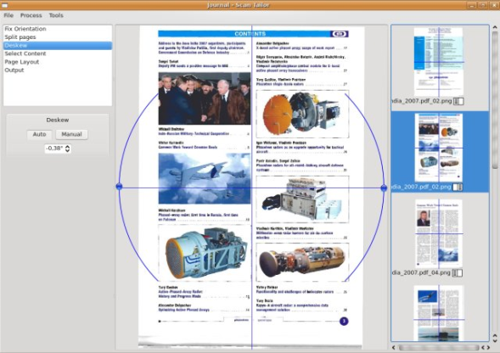
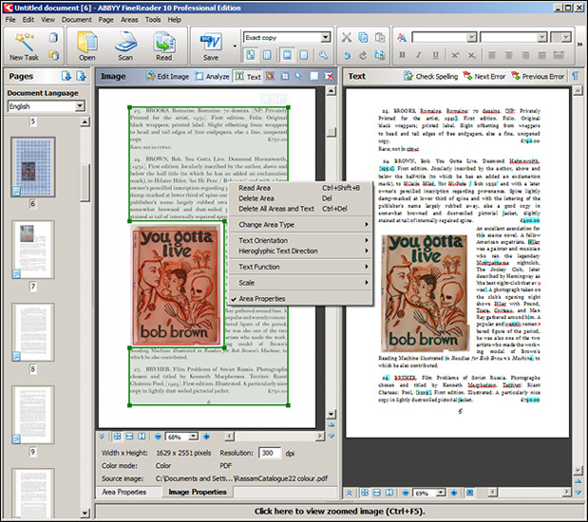
OmniPage
Readiris
ScanTaylor
Abby Fine Reader

Slide 94
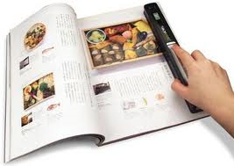
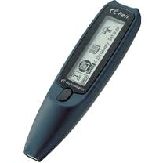
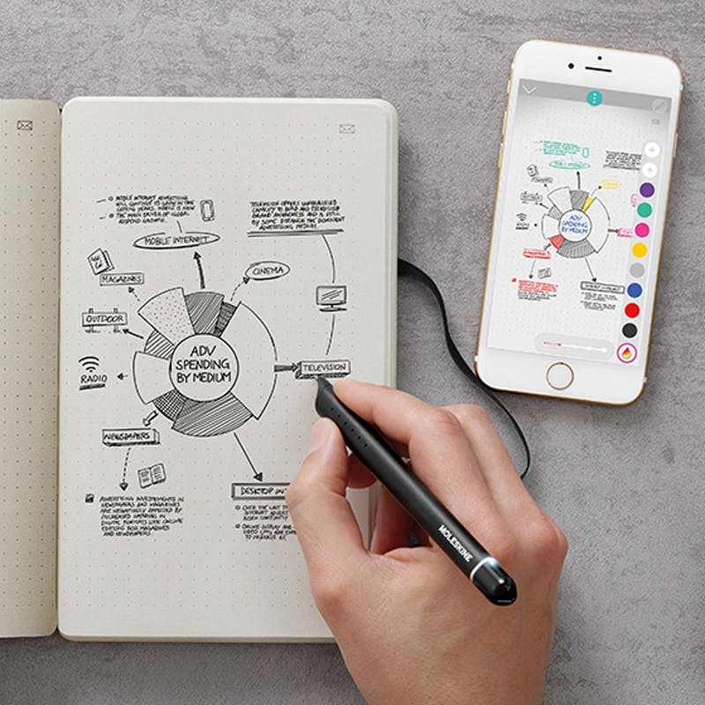
Ruční a tužkové skenery
https://youtu.be/YnbhLStChMc

Slide 95
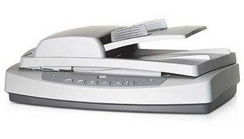
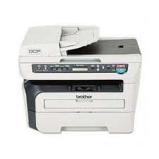
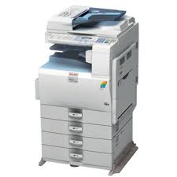
Plochý skener

Slide 96
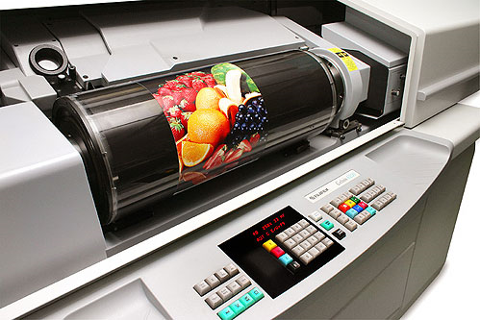
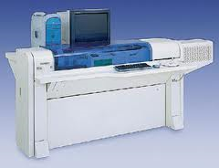
Rotační skener

Slide 97
3D skener
tvorba 3D modelů

Slide 98
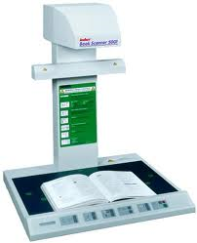
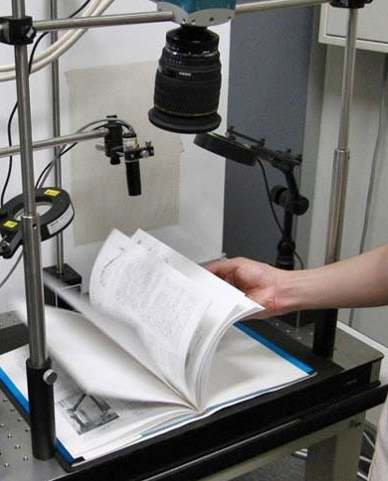
Knižní skener

Slide 99
Úložiště/repozitář
volba vhodného SW/HW řešení
volba vhodného formátu
TXT, PDF, DjVu, PNG, JPG, TIFF, ePub, XML,...
základní požadavky
bezpečnost
dlouhodobá udržitelnost
zálohování úložiště

Slide 100
LTP = long term preservation
dlouhodobé uchovávání dokumentů
digitální objekty
nebudou nikdy ztraceny nebo poškozeny
jsou důvěryhodné
je možné je vždy najít
je možné jim vždy rozumět i přes problémy zastarávání technologií

Slide 101
Strategie LTP
emulace
uchovávání digitálních objektů s originálním SW i operačním systémem
migrace
konverze do novějších formátů

Slide 102
Metadata
data o datech
strukturovaná data, která nesou info o dokumentech
zejména ve vztahu k e-dokumentům
jsou součástí zdroje
např. metatagy v HTML
metadatové formáty
Dublin Core, MARCXML, MODS, METS, TEI, EAD,…

Slide 103
Druhy metadat
popisná
údaje o tvůrcích, názvu, vydavateli, roku vydání,…
administrativní
archivační = původ a historie objektu,…
technická = formát, komprese, velikost souboru,…
právní + přístupová = jak nakládat s dokumentem
strukturální
info o vnitřní struktuře digitálního objektu

Slide 104
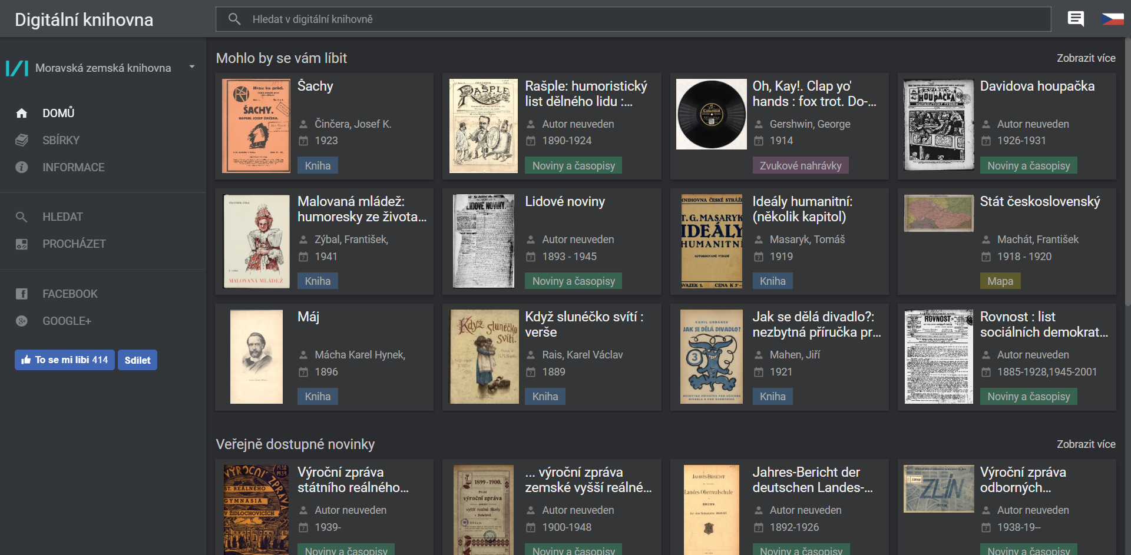
Národní digitální knihovna
http://www.digitalniknihovna.cz

Slide 105
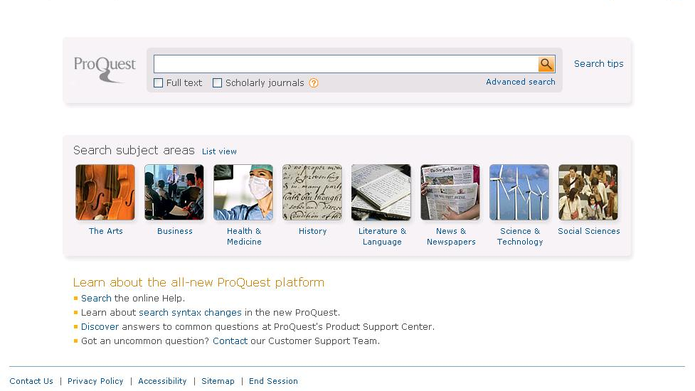
Správa e-zdrojů
akvizice EIZ
propagace
školení

Slide 106
Akvizice EIZ
nákup zdrojů
sledování produkce a trendů
zkušební přístup
zohlednit požadavky uživatelů
zohlednit statistiky
producenti a zprostředkovatelé – např. AiP, Suweco

Slide 107
Propagace EIZ
školení uživatelů
návody a manuály
osobní konzultace uživatelům
integrace do výuky
školení, semináře a konference
Inforum

Slide 108
Statistiky, evidence činnosti

Slide 109
Nevěřím žádné statistice, kterou jsem sám nezfalšoval.
Winston Churchil

Slide 110
Nejsou důležitá data, ale jejich správná interpretace!

Slide 111
Statistiky v knihovnách
roční výkaz knihovny
akademické knihovny
veřejné knihovny
deník knihovny
evidence kulturních akcí veřejné knihovny
podklad pro roční výkaz
metodika pro měření virtuálních návštěv
více informací na webu NKP

Slide 112
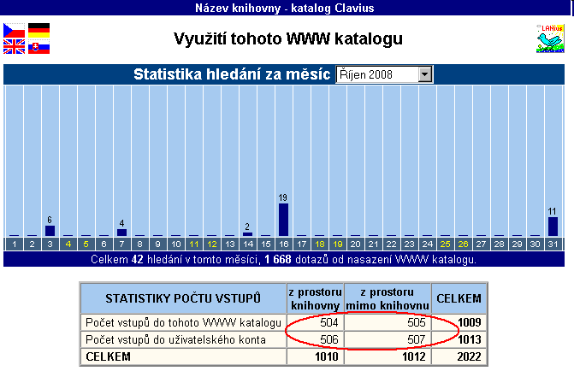
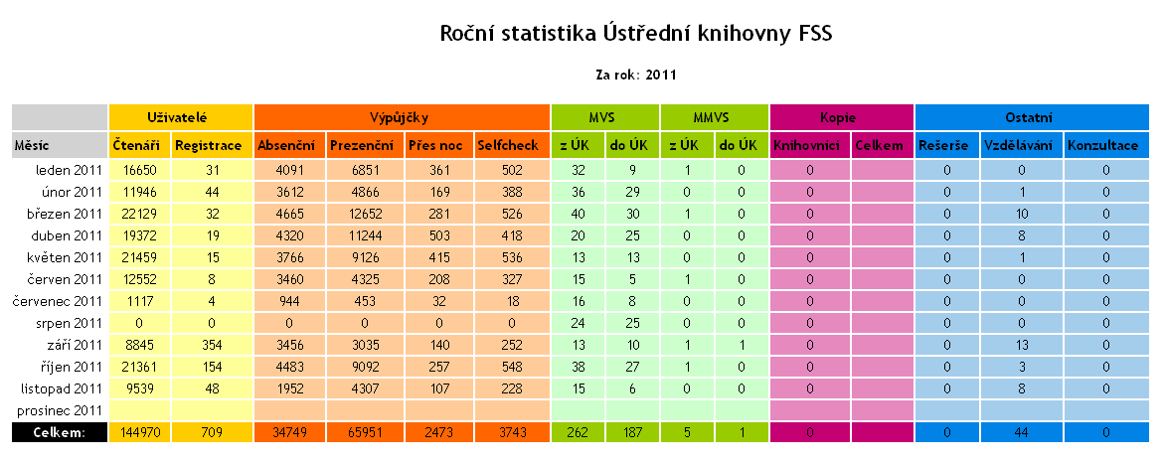
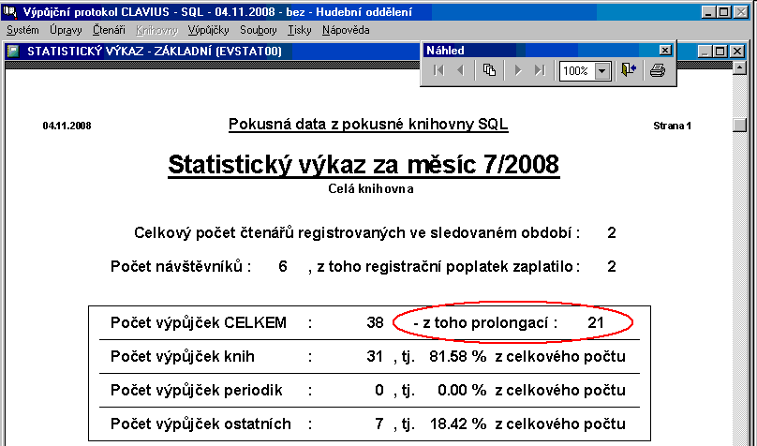
Možnosti výstupů

Slide 113
Benchmarking
nástroj strategického managementu
vznik – 80. léta Xerox
srovnání s jinými knihovnami
zlepšení praxe
efektivnost služeb
kvalifikace a schopnosti zaměstnanců
potřeby uživatelů
podklady pro zřizovatele
uplatnění nejlepších výsledků ve vlastní knihovně

Slide 114
Dělení benchmarkingu
interní
externí
srovnávání podobných institucí
srovnávání uvnitř instituce

Slide 115
Druhy benchmarkingu
konkurenční – orientace na produkty a služby, porovnání s přímými konkurenty, velmi náročné
funkcionální – orientace na jednu nebo více funkci organizace
procesní (generický) – orientace na konkrétní procesy organizací s podobnou činností (nemusí být konkurenti)
zákaznický - srovnává poskytované služby a požadavky uživatelů/zákazníků
taktický - procesy v jednotlivých odvětvích

Slide 116
Další informace o benchmarkingu
Projekt „Benchmarking knihoven“
článek Benchmarking knihoven
V. Richter
přednáška Měření výkonu a činnosti knihoven: projekt Benchmarking knihoven (v rámci Bloku expertů)
V. Richter
prezentace Benchmarking jako EBL metoda v KUK MU Brno
Z. Dohnálková

Slide 117
Akademické knihovny
projekt pod AKVŠ
hledání systému
LibQual+, BIX, jiný na míru
nová podoba ročního výkazu AK
workshopy odborníků
řešení v roce 2015??? ne říjen 2018!!!
zatím systém pro sběr, chystá se analytika

Slide 118
Další možnosti měření výkonu
ROI = return on investments
návratnost investic
kolikrát se vrátí každá investovaná koruna
MěK v Praze
datová analytika
chování uživatelů v systémech knihoven

Slide 119
/
Co lze sledovat?
Jaké systémy?

Slide 120
Propagace
jak dát o knihovně vědět
jaké nástroje používat

Slide 121
Základní oblasti
druh knihovny (jakou knihovnu propagujeme)
objekt propagace (co chceme propagovat)
cílová skupiny (pro koho)
cíle propagace (čeho chceme dosáhnout)
forma propagace (jak budeme propagovat, jaké nástroje použijeme)
místo propagace (kde budeme propagovat)

Slide 122
Co budeme propagovat
přesně popsat předmět propagace
služba - EDD, MVS, kopírování
produkt - vlastní katalog, EIZ
image - např. změna image knihovny, budování a posílení značky
znát ho a vědět o něm vše
klady i zápory
v čem je přínos
proč začít používat

Slide 123
Cílová skupina
AKADEMICKÉ
studenti
akademičtí pracovníci
vedení fakulty a univerzity
odborná veřejnost, komunita
ZÁKLADNÍ
děti
teenageři
dospělí
senioři

Slide 124
Cíle propagace
proč propagujeme???
jaký má být výsledek???
dostat do povědomí
naučit efektivně využívat
lobby u vedení, ZŘIZOVATELE
???

Slide 125
Forma propagace
nezanedbávat klasickou propagaci
nástěnky, upozornění na dveřích, propagační materiály
propagace v online prostředí
web knihovny
sdílení online
dokumenty (Issuu, DocStock,...), videotutoriály (Screentoaster, Vimeo)
blogy, RSS
komix, virtuální prohlídky,...
obrazovky PC - pronájem ve Zlíně

Slide 126
Propagujeme všude?

Slide 128
Komunikace
e-mail, telefon, formulář na webu,...
sociální sítě
Facebook, Twitter, Ning, K4U
webové stránky
školení, propagační akce, průzkumy
osobní setkání - vyučující, open coffee
média – lokální, celostátní
tiskové zprávy, pozvání do pořadů

Slide 129
PR oddělení
velké knihovny
zajišťují komunikaci s veřejností, médii,…
jednotný vizuální styl, design manuál

Slide 130
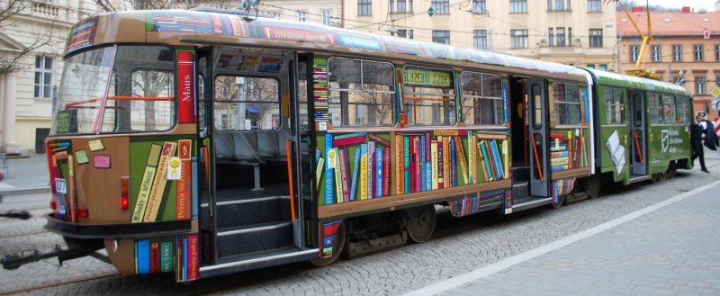
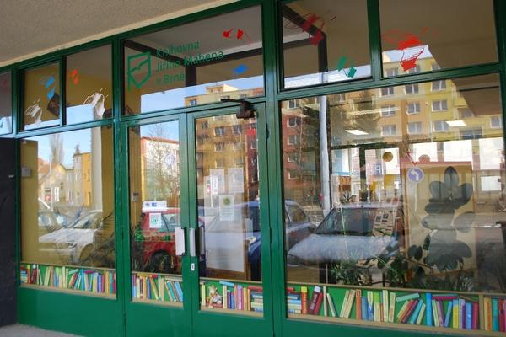

Slide 131
Další možnosti propagace?
guerrilla marketing
Guerrilla Readers
geolokace
geocaching, Gowalla, Foursquare
NYPL, LoC
slevové portály
něco jiného???

Slide 132
Místo propagace
prostory knihovny
mimo knihovnu
online prostředí
možnost kombinace

Slide 133
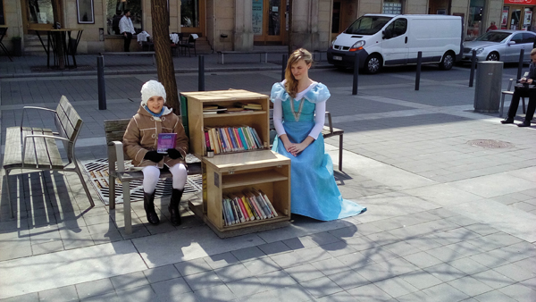

Slide 134
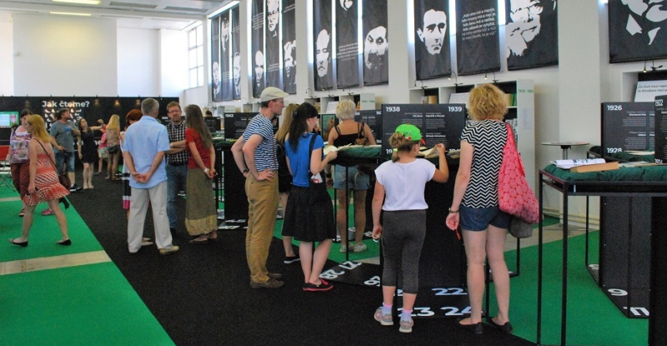

Slide 137
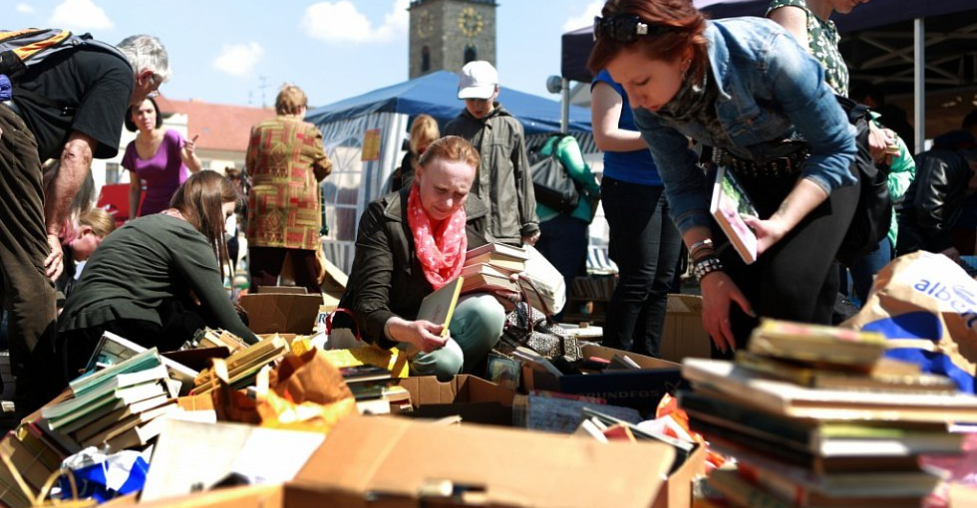

Slide 138
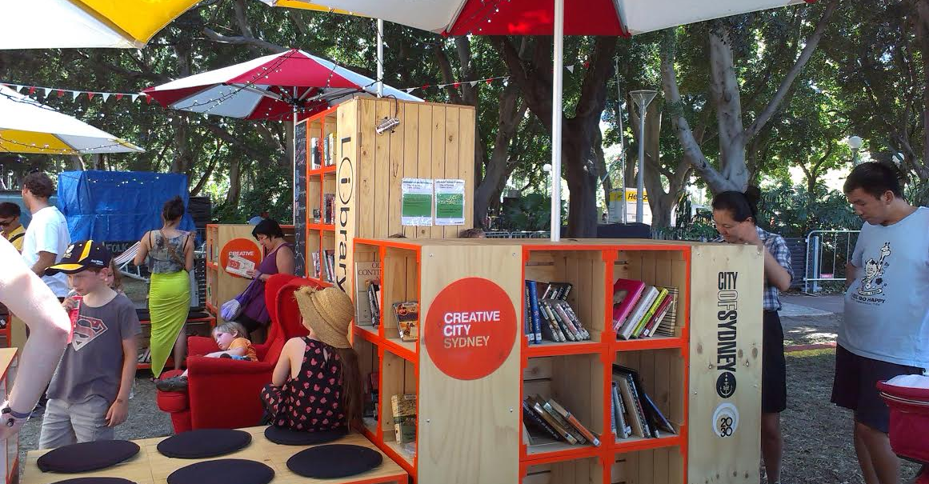

Slide 139
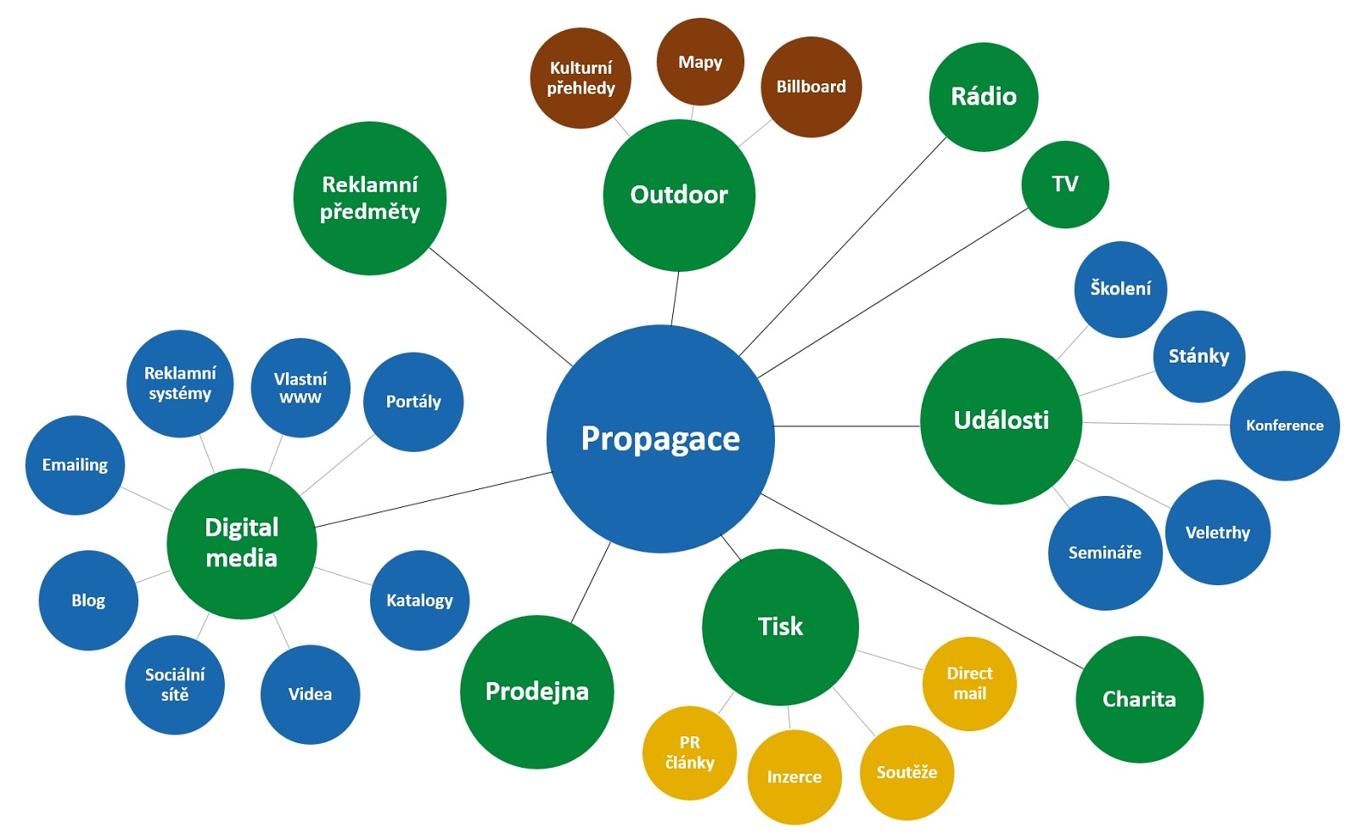
Nástroje propagace
Knihovna

Slide 140
Skvělými službami
propagujte

Slide 141
Použitá literatura
STÖCKLOVÁ, Anna. Organizace a ochrana knihovního fondu [online]. Verze 1.0. Praha, 2008 [cit. 2011-09-13]. Dostupné z WWW po autentizaci: http://texty.jinonice.cuni.cz/studijni-texty/stocklova-anna/stocklova_04.pdf/attachment_download/file
Knihovnické minimum: příručka pro účastníky kurzu [online]. Zlín, Krajská knihovna F. Bartoše, 2006 [cit. 2011-09-13]. Dostupné z: http://www.kfbz.cz/DOWNLOAD/km_prirucka.pdf
Národní knihovna České republiky [online]. Praha : Národní knihovna České republiky, 2006, 15.08.2007 [cit. 2011-09-13]. Ochrana knihovních fondů. Dostupné z: http://www.nkp.cz/pages/page.php3?page=weba_vlivy.htm
McILWAINE, John. Živelní pohromy a havárie: prevence a plánování: stručný manuál [online]. Z angl orig. přel. M. Ressler. 1. vyd. Praha: Národní knihovna ČR, 2007. 67 s. Dostupné z: http://knihovnam.nkp.cz/docs/IFLA_zivelni_pohromy.pdf

Slide 142
Děkuji Vám za pozornost
Martin Krčál
krcal@phil.muni.cz
Filozofická fakulta Masarykovy univerzity

